Slide 1
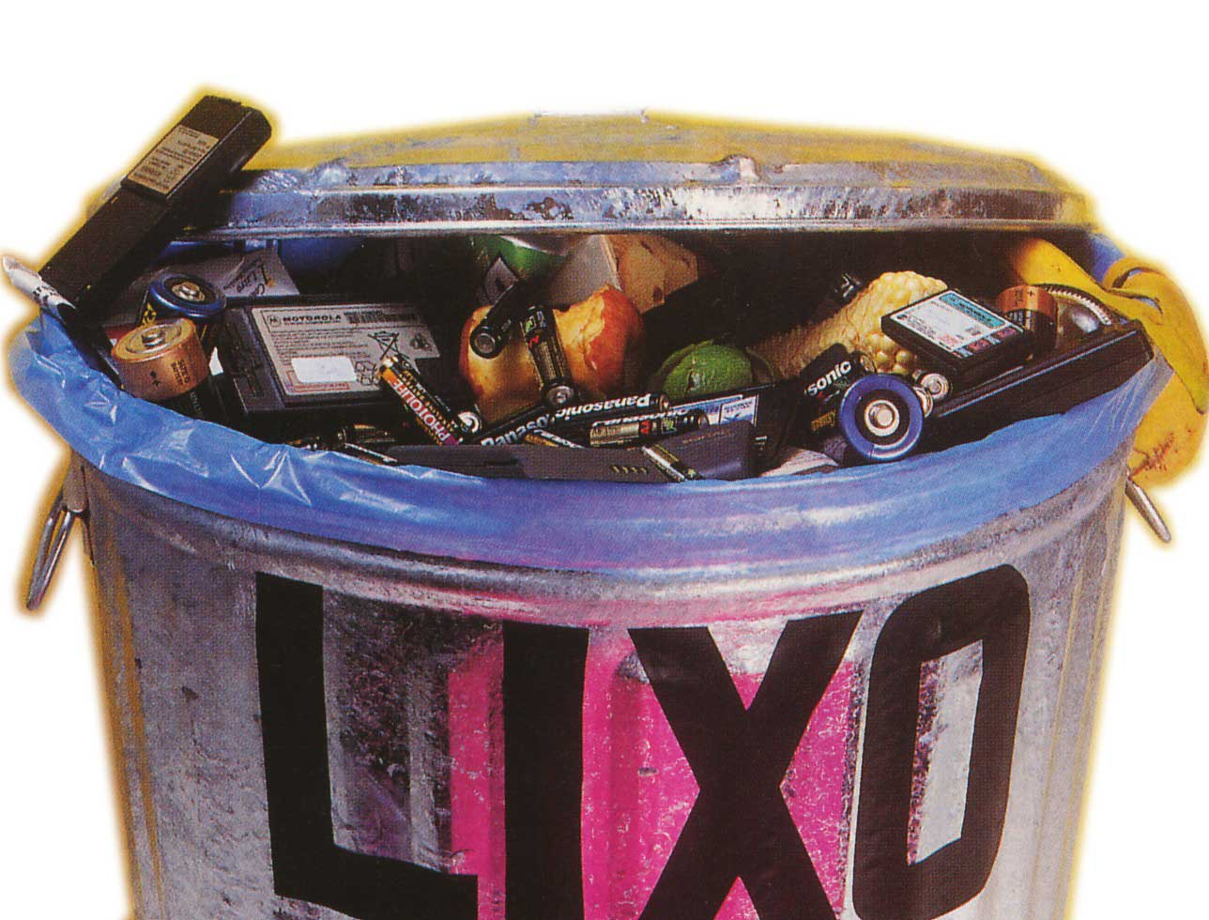
O IMPACTO SÓCIO-AMBIENTAL CAUSADO PELOS RESÍDUOS SÓLIDOS NA CIDADE DE SÃO PAULO

Slide 2
Autores
Carla Cristina S. de Carvalho
Danilo M. de Sousa
Daniel K. Jouti
Douglas S. Oliveira
Flávia M. De A. Collaço
Leonardo S. Campos
Lia F. G. Gracioto
Mayra Y. Kuwabara
Murilo G. Honório
Thaís P. Martins
Thamires M. Dias

Slide 3
Introdução
Resíduos sólidos
conjunto dos produtos não aproveitados das atividades humanas (domésticas, comerciais, industriais, de serviços de saúde) ou aqueles gerados pela natureza.
Resíduos urbanos
gerados nas residências, no comércio ou em outras atividades desenvolvidas na cidade
Resíduos domiciliares
originados da vida diária das residências, constituído por alimentos, produtos deteriorados, jornais e revistas, garrafas, embalagens em geral, papel higiênico, fraldas descartáveis e uma grande diversidade de outros itens

Slide 4
Gerenciamento dos resíduos sólidos domiciliares
responsabilidade das prefeituras
proteção ao meio ambiente, controle de poluição ambiental e proteção à saúde pública

Slide 5
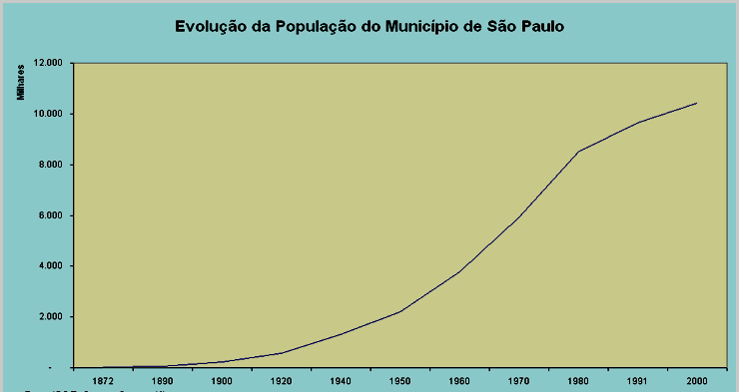
Pressões
Aumento da População
População SP
5.924.615 hab. (1970)
11.091.442 hab. (2008)
Fonte: IBGE

Slide 6
Pressões
Aumento da renda
Renda per capita anual SP:
R$17.733,88 em 2002
R$24.082,86 em 2005
Fonte: Prefeitura Municipal.

Slide 7
Pressões
Aumento do consumo
Em 2008, aumento de 12,47% nas vendas dos supermercados em relação ao mesmo período de 2007
Fonte: APAS (Associação Paulista de Supermercados)
Comércio varejista paulista (julho/08): + 13,2%
Fonte: FCESP (Federação do Comércio do Estado de São Paulo)

Slide 8
Pressões
Mudanças nos padrões de consumo
Consumo familiar de alimentos prontos ou industrializados: +3,7% (1979 a 1999)
Consumo de alimentos processados: +11,7 (1979-1999)
Fonte: CLARO, R. M.; MACHADO, F. M. S.; BANDONI, D. H. , 2007.

Slide 9
Pressões
Cada cidadão brasileiro 0,5kg a 1kg de lixo por dia.
Produção de resíduos sólidos:
1.849.185 toneladas (1980)
3.403.691 toneladas (2006)

Slide 10
Bibliografia
CLARO, R. M.; MACHADO, F. M. S.; BANDONI, D. H. Evolução da disponibilidade domiciliar de alimentos no município de São Paulo no período de 1979 a 1999. Rev. Nutr., Campinas, 20(5):483-490, set./out., 2007.
JACOBI, P. R., BESEN, G. R. GESTÃO DE RESÍDUOS SÓLIDOS NA REGIÃO METROPOLITANA DE SÃO PAULO. São Paulo em Perspectiva, v. 20, n. 2, p. 90-104, abr./jun. 2006. Disponível em:
<http://www.seade.gov.br/produtos/spp/v20n02/v20n02_07.pdf>. Acesso em: 23/09/08.
LOPES, Wilton Silva. Avaliação dos impactos ambientais causados por lixões: um estudo de caso. ABES Associação Brasileira de Engenharia Sanitária e Ambiental. Disponível em: <http://www.cepis.ops-oms.org/bvsaidis/resisoli/iii-046.pdf>. Acesso em: 23/09/08.
MUELLER, Charles C. Os economistas e as relações entre o sistema econômico e o meio ambiente. Brasília: UnB, 2007.
MUÑOZ, Susana Inés Segura. Impacto ambiental na área do aterro sanitário e incinerador de resíduos sólidos de Ribeirão Preto, SP: avaliação dos níveis de metais pesados. Escola de Enfermagem de Ribeirão Preto (EERP) 2003. Disponível em: <http://www.teses.usp.br/teses/disponiveis/22/22133/tde-25072003-084308>. Acesso em: 23/09/08.
PREFEITURA MUNICIPAL DE SÃO PAULO. Home Page, 2008. Disponível em: <http://prefeitura.sp.gov.br>. Acesso em: 23/09/08.
RUBERG, Claudia. A destinação dos resíduos sólidos domiciliares em megacidades: o caso de São Paulo. Faculdade de Arquitetura e Urbanismo (FAU) 2006. Disponível em: <http://www.teses.usp.br/teses/disponiveis/16/16132/tde-17092006-222425>. Acesso em: 23/09/08.

